Slide 1
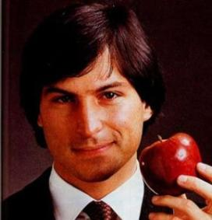
Стив Джобс
.
Автор: Даньшин Артур, 8а класс, МБОУ «Лицей № 2», г. Нижневартовск
май 2014 г.

Slide 2
Биография Стива Джобса
Стив Джобс был рожден в теплом Калифорнийском городе Сан-Франциско в 1955 году. Когда 24 февраля его биологическая мать Гомер Симпсон родила сына от своего сокурсника Абдулфата Джандали, семья и брак показался ей слишком серьезным шагом в столь юном возрасте. Ведь ребята только что окончили колледж. Было принято решение отдать ребенка на усыновление. Так родителями мальчика стала пара офисных служащих, Клара и Пол Джобсы.
Сфера высоких технологий стала для Стивена домом в буквальном смысле: ребенок рос в центре компьютерных инноваций, Силиконовой Долине. Забитые разномастной электроникой гаражи и кладовки стали привычным делом в этом молодом районе. Такое окружение вселило в Джобса благоговейное отношение к технологиям и прогрессу. Возможно, именно этот восторг от соединения IT с повседневностью породило увлеченную дружбу Джобса и Возняка в бунтарском 1969-м. Второй Стивен по прозвищу Воз также горячо интересовался компьютерной техникой. Даже пятилетняя разница в возрасте не стала помехой дружбе, подкрепленной общими интересами.
Стив Джобс

Slide 3
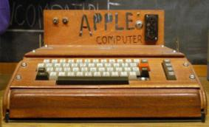
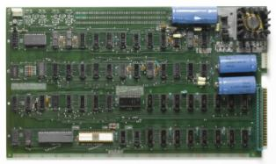
С чего все начиналась
Вернувшись в родные пенаты, Стив вместе с Возом начал работу над платами для компьютеров. Возник в то время был членом кружка компьютерщиков-любителей. Именно там его посетила мысль о создании собственного компьютера. Для осуществления идеи ему понадобилась лишь одна плата. Джобс быстро понял, что разработка товарища является лакомым кусочком для покупателей. На свет появилась компания Apple Computer.
Apple I
Материнская плата Apple I

Slide 4
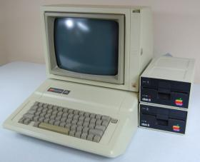
Apple II
Apple начинала свое восхождение в гараже у Джобса. Там молодые программисты собирали новые платы, проводили испытания и строили планы продаж в близлежащие магазины техники. В этот период Возняк уже занимается проектом нового компьютера, устройство которого превосходит первый вариант. Apple II увидел свет в 1977 г. и стал революцией в мире компьютеров. Ни один из продаваемых в этот момент компьютеров не мог бы превзойти его показателей. Это было ясно как Стиву, так и Возу. Это побудило Джобса активно привлекать инвестиции, чтобы проект можно было расширить. Очень скоро Стив заключил договор с Майком Марккулой. Последний ранее работал в компании Intel, а в период встречи с Джобсом с энтузиазмом бросился на покорение нового горизонта. Марккула смело вложил в дело Джобса и Воза 250 тысяч долларов, дав партнерам гарантию, что через пару лет новая компания станет членом списка Fortune 500.Рисковый инвестор не ошибался. Apple II взорвал компьютерную индустрию. Будучи вне конкуренции среди известных ПК из-за инноваций в комплектации и ПО, новый компьютер включал в себя даже недоступную пользователям ранее графику в цвете. Но настоящим золотом компьютера стала программа для работы с табличными расчетами, VisiCalc. Сейчас сложно поверить, но в конце семидесятых это было действительно уникальным торговым предложением. Компания получила быстрый старт и интенсивно росла. Зимой 1980 она достигла уровня национальной, а финансовое состояние двадцатипятилетнего Джобса составило 200 миллионов у.е.
Apple II

Slide 5
Apple III
Первой попыткой спроектировать и выпустить компьютер, при разработке которого во главу угла с самого начала ставились маркетинговые задачи, был Apple III. Работа над этой моделью началась в конце 1978 года под непосредственным руководством доктора Уэнделла Сандера, так как Возняк курировал направление Apple II, разрабатывая различные его модификации, и не считал нужным проектировать что-то иное, поскольку идеальный компьютер, по его мнению, уже был создан. Проект Apple III фактически был отдан на откуп маркетинговому отделу и лично Стиву Джобсу. Apple III являлся кардинальной переработкой компьютера Возняка, ориентированной на бизнес, а Apple II предполагалось перепозиционировать как младшую модель, любительский компьютер для дома. Маркетологи выяснили, что бизнесмены, приобретая Apple II для работы, как правило, докупали к компьютеру две дополнительные платы расширений, позволяющие работать с масштабными таблицами. Было решено поставлять всё вместе, в одном корпусе. При этом габариты и форма корпуса были жёстко заданы Джобсом, и он не позволил их изменять, так же как и устанавливать вентиляторы— проблема теплоотвода решалась за счёт тяжёлого алюминиевого корпуса. Джобс в это время занимал должность вице-президента компании по научным исследованиям и разработкам, и его требования выполнялись, независимо от их обоснованности. Чтобы не потерять поклонников Apple II, было решено оставить возможность загрузки и в старом режиме. По сути, это были два разных компьютера в одном корпусе: ОС для Apple III была разработана заново, и программы для Apple II для неё не подходили.

Slide 6
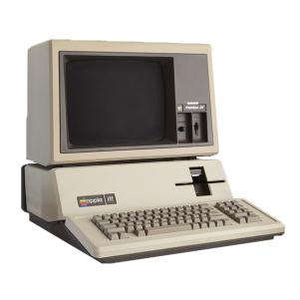
Apple III
Машина была анонсирована и выпущена 19 мая 1980 года, выпуск сопровождался грандиозной рекламной кампанией. С выходом на рынок Apple III все работы по Apple II были свёрнуты, ресурсы компании переброшены на новый проект. Однако быстро выяснилось, что в режиме Apple III компьютеры работают нестабильно: постоянно выходят из строя из-за перегрева, чрезмерной плотности компонентов на монтажной плате и плохих коннекторов. Кроме того, на рынке практически не было качественных программ для Apple III. В режиме Apple II полноценно использовать компьютер также было нельзя, поскольку разработчики заблокировали подключение дополнительных внешних плат. Машину удалось доработать, повысив стабильность работы, но репутация Apple III уже была безнадёжно испорчена. В 1983 году компьютеры IBM PC вышли на первое место по объёмам продаж, оставив позади продукцию Apple, а ещё через два года Apple III была полностью снята с производства
Apple III

Slide 7
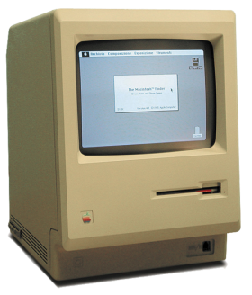
Macintosh
Джеф Раскин, так своевременно обративший внимание Джобса на разработки Xerox, с 1979 года вёл в Apple ещё один проект с «женским» именем — Annie. Раскин хотел создать недорогую, всего за тысячу долларов, портативную машину. Она должна была складываться как чемоданчик и больше напоминать бытовой прибор, чем компьютер. Вскоре после начала работы над проектом Раскин изменил его название на Macintosh, в честь своего любимого сорта яблок. Корпорация к этому времени уже занимала отдельное здание на Бэндли-драйв 3, а в нескольких кварталах от него, в старом офисе Apple на Стивенс Крик, в отдалении от начальства трудилась небольшая группа проекта Macintosh. Работа продвигалась медленно, но в группе, помимо Раскина, был и второй «мотор» — Баррелл Смит, молодой инженер-самоучка, поклонник Стива Возняка. Смиту удалось почти невозможное: сделать графический интерфейс на одной плате с использованием только стандартных компонентов. Засекреченный прототип Lisa к этому моменту был построен на базе пяти печатных плат и огромного количества комплектующих, изготовленных на заказ. Прототип Macintosh был втрое дешевле и при этом работал вдвое быстрее. Неудивительно, что Раскину несколько раз удавалось спасти проект от закрытия. Джобс немедленно переключился с проекта Lisa на Macintosh.
Macintosh

Slide 8
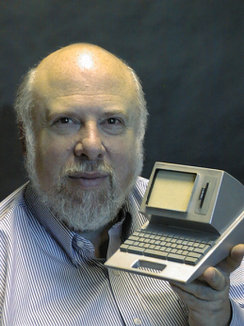
Macintosh
Разногласия между Джобсом и Раскиным были принципиальными, а потому непреодолимыми. Раскин проектировал компьютер, отталкиваясь от его конечной цены. Он установил планку в 1000 долларов и стал смотреть, что за эти деньги можно сделать. Результат не впечатлял, Раскин пытался выжать из ограниченного бюджета всё возможное, но прогресса по качеству и привлекательности практически не было. Джобс исповедовал другой подход: сначала постановка задачи, затем решение и, наконец, поиск оптимизации и удешевления этого решения, но ни в коем случае не за счёт потери в качестве или отказа от намеченных целей.
Кроме того, Джобс мечтал взять реванш за неудачу с Lisa и воплотить, теперь уже в Macintosh, все технологии, виденные им в научном центре Xerox. Раскин, хоть и лично привёл Джобса к этим технологиям, одобрял лишь некоторые из них: а именно, оконный интерфейс и растровую графику, но ему совершенно не понравились пиктограммы и манипуляторы типа «мышь». Бывший ученик Раскина, Билл Аткинсон, поддержал Джобса, и Стив решил полностью переукомплектовать команду Macintosh, оставив лояльных ему людей и пригласив ещё нескольких специалистов.
Джеф Раскин

Slide 9
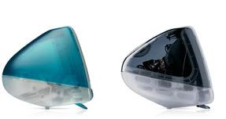
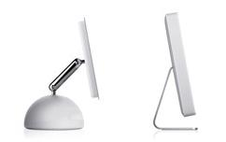
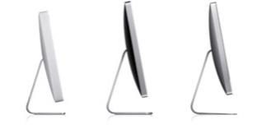
iMac
Первым достижением альянса Джобса и Айва стал iMac G3. Как и Macintosh четырнадцатью годами ранее, он был представлен в аудитории Флинта колледжа Де Анца, 6 мая 1998 года. Моноблочный компьютер с CRT-дисплеем имел совершенно «безумный» футуристический дизайн. По словам Джобса, «он словно прибыл с прекрасной планеты, населённой выдающимися художниками».
iMac первого поколения был похож одновременно и на космический аппарат, и на каплю воды, и даже на лампу из «Luxo Jr.», знаковой дебютной короткометражки студии Pixar. Корпус был выполнен из прозрачного пластика цвета «бондийский синий» — по цвету воды у побережья Австралии — и позволил, наконец, показать сквозное гармоничное единство внешнего и внутреннего, столь важное для Джобса. Позже Айв подобрал ещё несколько цветов пластика для iMac G3. «Задняя часть нашего компьютера лучше, чем передняя любого другого» — гордо заявляли в Apple. Венцом разработки стала удобная ручка, утопленная в корпус компьютера и как бы приглашавшая прикоснуться к нему.

Slide 10
iMac
iMac стал самым быстро продаваемым компьютером в истории Apple. Около трети продаж пришлись на тех, кто никогда раньше не покупал компьютер, — таким образом, Джобсу снова удалось создать продукт, «который не внушает людям страха». Успех iMac G3 способствовал популяризации интерфейса USB среди производителей периферии, о чём свидетельствует тот факт, что многие ранние USB-устройства были сделаны из полупрозрачного пластика, чтобы соответствовать дизайну нового компьютера от Apple.
С тех пор привлекательный дизайн и мощный брендинг работали на Apple. На выставке Macworld Expo в 2000 году Джобс официально убрал слово «временный» из названия своей должности в Apple и стал постоянным CEO. Джобс шутил тогда, что будет называть свою должность iCEO.
Последующие модели «линейки» iMac включали в себя LCD-дисплеи, но концепция моноблока и традиции неожиданного, новаторского дизайна были сохранены. В частности, в основе iMac G4, представленного в январе 2002 года, лежала идея подсолнуха, с одной стороны, а с другой — этот компьютер с монитором на подвижном шарнире снова напоминал настольную лампу.

Slide 11
Кризис и увольнение
После успешного выхода Macintosh на рынок позиции Стива Джобса в Apple временно упрочнились. Отделы Lisa и Macintosh были слиты в один, который возглавил Джобс. Однако уже через год продажи Macintosh стали резко падать. Пользователи успели изучить сильные и слабые стороны компьютера, и последние заставляли их делать выбор в пользу IBM. Прежде всего, Macintosh, с его 128 килобайтами оперативной памяти, был слишком медленным для выполнения возложенных на него задач, апгрейд же производителем не предусматривался. Новейшие компьютеры IBM к 1985 году имели уже 1МБ на борту. Во-вторых, в Macintosh не было жёсткого диска, и пользователям приходилось постоянно переставлять 3,5" дискеты. Наконец, из-за отсутствия вентиляторов Macintosh имел серьёзные проблемы с охлаждением. Что касается Lisa, то продажи этой модели были и вовсе на нуле. Тогда Джобс пошёл на очень сомнительный шаг, отдав распоряжение на нераспроданные компьютеры «линейки» Lisa установить эмуляцию Macintosh и выбросить результат на рынок под брендом Macintosh XL (англ.)русск.. Продажи утроились, но по сути это был обман, против которого взбунтовались многие ведущие специалисты Apple.
Вторым неудачным действием Джобса стал запуск рекламной кампании комплекта Macintosh Office. Комплект должен был состоять из файлового сервера, сетевого оборудования для терминалов Macintosh на протоколах AppleTalk и лазерного принтера LaserWriter. Джобс попытался взять тот же напористый и агрессивный тон, который принёс успех год назад, но «перегнул палку». В новом ролике под названием «Lemmings» офисные менеджеры с чёрными повязками на глазах стройными рядами шли к обрыву и падали с него, один за другим. И только Macintosh Office «открывал им глаза». Реклама получилась слишком мрачной и депрессивной, в ней не было и следа прошлогоднего драйва и оптимизма. К тому же, многих потенциальных клиентов Apple она была способна попросту обидеть, и сотрудники компании, в отличие от Джобса, это понимали. Ролик был встречен холодно, и проект Macintosh Office не состоялся.

Slide 12
Кризис и увольнение
Спад продаж и сомнительные действия руководства вызвали уход ряда ведущих специалистов, с которыми Джобс расставался слишком легко и самоуверенно. К началу 1985 года компанию покинули Энди Херцфельд, Джоанна Хоффман, Баррелл Смит — главные «рабочие лошадки» проекта Macintosh. Даже Стив Возняк собирался уйти, чтобы основать собственную компанию по производству пультов дистанционного управления, но его уговорили остаться на полставки. Джобс будто не замечал происходящего и продолжал «выжимать» и «загонять» оставшихся сотрудников. Он закрывал заседания поздно ночью, рассылал многословные факсы, затем назначал новые заседания на 7 утра. Джобс становился всё более замкнутым и раздражительным, в любой момент мог сорвать злость на первом встречном. Кризис также вызвал ухудшение рабочих отношений Джобса и Скалли, что привело к борьбе за власть между ними. Джобс к этому времени уже считал Скалли неподходящим человеком для руководства компанией и вообще «плохим для Apple». Однако руководство его не поддержало, и было принято решение постепенно отстранить Джобса от управления компанией, тем более что у него созрела идея создания исследовательского центра AppleLabs, где он мог бы стать эффективным руководителем. Джобс некоторое время метался между желанием сохранить власть в компании и соблазном в очередной раз оказаться «капитаном пиратского корабля». Он несколько раз просил об отсрочке, но в конце концов не удержался — задумал в отсутствие Скалли устроить переворот в совете директоров и захватить власть. Даже самые верные сторонники Джобса сочли этот план безумием и пытались его отговорить. Скалли обо всём узнал, отменил поездку и 24 мая 1985 года на заседании совета директоров разоблачил планы Джобса. Совет встал на сторону Скалли и уволил Джобса с должности руководителя отдела Macintosh. Стив считал, что его все предали и бросили. Ему выделили маленький домик, в стороне от основных зданий Apple, Джобс называл его «Сибирью». Через некоторое время он просто перестал ходить на работу и убедился, что его отсутствия никто не замечает. Так Джобс продержался пять месяцев на формальной должности председателя совета директоров, без реальных полномочий, после чего ушёл из Apple и в том же году основал NeXT Inc.
В своём выступлении перед выпускниками Стэнфордского университета в 2005 году Джобс сказал, что увольнение из Apple было лучшим, что могло с ним случиться в тот момент.

Slide 13
Apple store
Стиву Джобсу очень не нравились условия, в которых продаются товары Apple. Во-первых, компьютерная техника продавалась, в основном, в крупных торговых центрах. В них часто даже не было фирменных отделов, техника Apple и конкурирующих марок могла располагаться на одной полке, консультанты были заинтересованы в продаже любого товара и слабо разбирались в его возможностях, не говоря уже о «философии» продукта, которая для Джобса всегда стояла на первом месте. Продажа через он-лайн магазин решала проблему лишь отчасти: полноценного контакта между Apple и потребителем всё равно не получалось. Во-вторых, магазины электроники располагались, как правило, на окраинах, где арендная плата ниже. По мнению маркетологов, для покупателей это имело большое значение, так как компьютеры приобретаются нечасто и стоят довольно дорого — ради покупки по более выгодной цене можно съездить и за город. Стив Джобс, напротив, был убеждён в необходимости прийти к потребителю, чтобы тот мог получить квалифицированную консультацию и приобрести товар рядом со своим домом.
К концу 1999 года Джобс задумался о создании специализированного магазина Apple. Перед ним были два примера: негативный опыт IT-компании Gateway, прогоревшей после открытия собственной сети пригородных магазинов, и успешный опыт компании Gap, владельца сети магазинов по продаже одежды. Джобс пришёл к выводу, что ошибка Gateway заключалась, прежде всего, в том, что они не рискнули приблизить свои магазины к покупателю, в остальном же никакой принципиальной разницы между продажей компьютеров и одежды нет. Тогда Джобс взял в совет директоров главу Gap Милларда Дрекслера.

Slide 14
Apple store
Джобс также нанял вице-президента отдела продаж компании Target Рона Джонсона. Миллард посоветовал Джобсу не торопиться с открытием магазина, а для начала втайне полностью его смоделировать. Для этой цели был снят пустующий склад в Купертино. Джобс часто бывал там, с Джонсоном или в одиночестве, обдумывая все детали. Постепенно склад стал напоминать дизайнерскую студию.
Через полгода прототип магазина был готов. Это было помещение с одним входом, разделённое на четыре части — по числу основных продуктов, выпускаемых Apple на тот момент: iMac, iBook, Power Macintosh G3 и PowerBook G3. И тут Джонсон понял, что эта концепция никуда не годится — секции должны разделяться не по «линейкам» продуктов, а по их предназначению: работа с музыкой, с видео и так далее. Джобс пришёл в ярость, но вынужден был признать правоту Джонсона. Пришлось отложить открытие магазина на несколько месяцев и всё переделывать с самого начала.
Первые два магазина Apple Store открылись 19 мая 2001 года: «Tyson’s Corner» в городе Маклин (Вирджиния) и «Glendale Galleria» в городе Глендейл (Калифорния). Магазины оформлены в традициях баухауса и архитектурного минимализма. В сдержанных и лаконичных интерьерах соединены дерево, камень, сталь, стекло. Джобс сам продумывал и утверждал каждую деталь, от полов из тосканского песчаника и уникальных стеклянных лестниц до постеров и выключателей на стенах. Идея «Бара гениев», представляющего собой нечто среднее между баром и стойкой ресепшн, принадлежала Джонсону. Он предложил разместить в этой секции лучших специалистов Apple в качестве консультантов, и назвать их «гениями». Джобс сначала раскритиковал идею за претенциозность, заявив, что они не «гении», а косноязычные гики, однако в дальнейшем утвердил предложение Джонсона.
Аналитики дружно предрекали Apple Store провал, но через 3 года магазины Apple посещало в среднем 5400 человек в неделю. На 2012 год в мире действуют более 370 магазинов Apple Store, ещё более 50 готовятся к открытию. Магазины Apple Store приносят наибольший доход с квадратного метра — не только в США, но и в Европе. Открытие каждого нового магазина ожидается фанатами с не меньшим нетерпением, чем выпуск нового устройства Apple, и проходит в не менее торжественной обстановке. Коммерческий и маркетинговый успех Apple Store побудил и другие компании открывать собственные фирменные магазины.

Slide 15
iPod
Важной частью цифрового узла должен был стать миниплеер. MP3-плееры с флеш-памятью появились на рынке в конце 1990-х, но ни один из них Джобса не устроил: это были сложные и дорогие устройства с ограниченными возможностями — они вмещали лишь полтора-два десятка песен в хорошем качестве. CD-плееры, поддерживающие MP3-формат, тоже не годились: большие габариты, трудоёмкая запись дисков, недостаточная надёжность. Было принято решение создать собственное устройство, специально для работы с iTunes на iMac. Вице-президенту по инженерным разработкам Джону Рубинштейну удалось заполучить экспериментальные 1,8-дюймовые жёсткие диски Toshiba объёмом 5ГБ.
Рубинштейн продумал также остальные компоненты плеера и поручил собрать всё воедино инженеру Тони Фаделлу. Джонатан Айв предложил белый цвет для всего устройства. Белые наушники-капли смотрелись особенно странно, но Джобс поддержал Айва, и пользователи iPod получили возможность выделиться в толпе. В целях ограничения нелегального распространения контента Джобс принял решение технически запретить скачивание музыки с iPod на другие устройства, а на упаковке плеера поместить надпись «Не укради музыку». Джобс также упразднил выключатель, и это стало отличительной особенностью многих устройств Apple — они просто «засыпают» во время бездействия и «просыпаются» после нажатия любой кнопки.

Slide 16
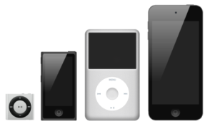
iPod
Первое поколение iPod было выпущено 23 октября 2001 года. Джобс свернул рекламную компанию iMac, верно рассчитав, что продажи iPod подстегнут спрос и на компьютеры. Рекламная кампания была построена не на функциональных преимуществах плеера, они для этого были слишком очевидны. iPod позиционировался как культовый аксессуар и действительно обрёл этот статус: более ста тысяч плееров были проданы до конца 2001 года, а за 10 лет было реализовано более 300 миллионов устройств. В 2005 году заметным трендом в общественной жизни Америки стало обсуждение содержимого iPod публичных персон, вплоть до президента США.
С выпуском iPod компания Apple стала крупным игроком музыкальной индустрии. Компания выпускала различные вариации плеера: с жёстким диском и флеш-памятью, с возможностью воспроизведения видео, с сенсорным экраном и вообще без него. Последний вариант был предложен Джобсом в ходе последовательной миниатюризации устройства и, к удивлению многих, пользовался колоссальным спросом.

Slide 17
iTunes Store
Успех iPod подготовил почву для открытия собственного магазина музыки Apple. 28 апреля 2003 года Стив Джобс в Москони-центре в Сан-Франциско представил музыкальный онлайн магазин iTunes Store. Этому событию предшествовала продолжительная работа с гигантами индустрии, и Джобсу удалось склонить их к сотрудничеству. Он настоял, чтобы песни в магазине продавались не альбомами, а поштучно, по 99 центов за композицию. Такой подход поначалу вызвал опасения со стороны звукозаписывающих компаний и исполнителей: ведь большинство покупателей приобретают альбомы ради двух-трёх хитов. Однако Джобсу было чем возразить: «Пиратство и интернет уже уничтожили саму идею альбомов. Невозможно тягаться с пиратством, если не продавать песни по одной». Джобс пообещал, что покупателями магазина iTunes станут только пользователи Mac, а это всего 5% рынка персональных компьютеров. Музыкальные магнаты решили рискнуть, поскольку потери от пиратства действительно становились угрожающими:
Руководитель iTunes Store Эдди Кью предсказывал миллион продаж за первые 6 месяцев, вместо этого миллион песен был распродан за 6 дней. Корпорация Apple уверенно вошла на новый рынок, открытие магазина iTunes Джобс называл поворотным событием в истории музыкальной индустрии. В июне 2011 года была продана 15-миллиардная композиция. Через магазин также реализуются фильмы, телепередачи, аудиокниги и другой медиаконтент. Попытки конкурентов создать сервис аналогичный iTunes Store серьёзного успеха не имели.

Slide 18
iPhone
Феноменальный успех iPod не принёс Джобсу спокойствия. Развитие мобильных телефонов уже привело к падению спроса на фотоаппараты и цифровые камеры, и Джобс понимал, что скоро телефон вберёт в себя все возможные функции, а значит, каким бы удобным ни был музыкальный плеер, он окажется невостребованным. Apple обязательно нужно было занять свою нишу на рынке мобильных телефонов. Попытка пойти простым путём, объединив усилия и технологии с опытным производителем, оказалась неудачной: гибрид iPod и RAZR от Motorola под названием ROKR получил плохие отзывы. Тогда было решено модифицировать iPod своими силами, добавив в плеер функции телефона.
Одновременно в Apple полным ходом шла разработка собственного интернет-планшета, для которого был придуман мультисенсорный интерфейс. Но этот проект заморозили, так как телефон был более приоритетной задачей. Интерфейс планшета адаптировали к размеру телефонного экрана, и дальнейшая работа шла по двум направлениям: одна группа пыталась переделать iPod, сохранив диск, другая трудилась над мультитач-дисплеем. Удобное для прокрутки списков колесо оказалось совершенно непригодным для набора номера, и в производство был запущен второй вариант. В начале 2005 года Apple купила фирму FingerWorks, которая разрабатывала и производила мультисенсорные панели управления.
По настоянию Джобса механическая клавиатура была убрана, её функции на себя полностью взяла программная часть. От пластикового экрана Джобс отказался, приняв решение опробовать новый вид материала — стекло. Оно должно было быть очень прочным и устойчивым к царапинам. Такой материал, разработанный ещё 1960-е годы и не нашедший тогда применения, оказался в каталоге компании Corning Glass. Джобс убедил руководство этой компании в необходимости и возможности наладить массовый выпуск этого стекла в сверхсжатые сроки. Для этого один из заводов Corning Glass был перепрофилирован буквально за сутки.

Slide 19
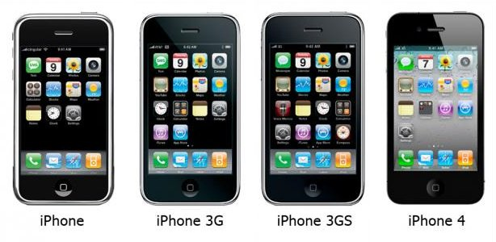
iPhone
После девяти месяцев напряжённой работы Джобс понял, что дизайн телефона его не устраивает. Главным козырем модели был большой стеклянный экран, но его визуально подавлял металлический корпус. Джобс посоветовался с Айвом и объявил его команде.

Slide 20
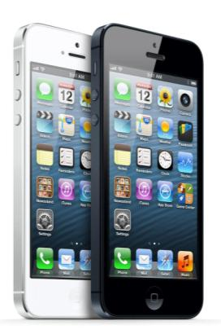
iPhone
Стеклянный экран был доведён до самого края, металлической осталась лишь узкая полоска на торце. Это зрительно подчинило все части экрану, телефон стал приятнее на ощупь, но пришлось изменить расположение внутренних компонентов.
Телефон был представлен в январе 2007 года на традиционной выставке Macworld Expo. Айзексон склонен считать эту презентацию лучшей в карьере Стива Джобса. Согласно опросам, 6 из 10 американцев знали о его выпуске 29 июня 2007 года. Журнал Time объявил его изобретением года В последующих модификациях были добавлены новые возможности, включая голосовое управление и виртуальный помощник Siri.
В июле 2008 года на iTunes был открыт онлайн-магазин приложений App Store. Сторонние разработчики получили возможность создавать приложения, но они должны были проходить обязательное утверждение в Apple: Джобс сумел предоставить пользователям некоторую свободу, не отказавшись от полного контроля.

Slide 21
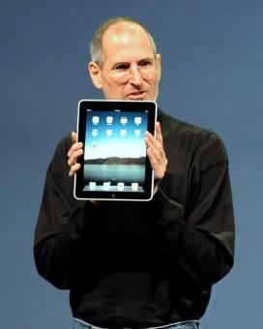
iPad
Следующие годы Стив Джобс много болел, но всё же принял участие в разработке интернет-планшета iPad. Джобс с Айвом заказали два десятка подобных устройств разных производителей, чтобы определиться с оптимальным форм-фактором. 27 января 2010 года Джобс провёл презентацию iPad. Ни одно из предыдущих его выступлений не было столь ожидаемым, пресса сравнивала Джобса с Христом и Моисеем, принёсшим людям Скрижали Завета. Однако сама презентация многих разочаровала. Джобс подавал iPad как недостающее звено между смартфоном и ноутбуком, как «правильную» альтернативунетбуку. Слушатели мало что поняли и не прочувствовали преимуществ подобных планшетов. Билл Гейтс, в частности, получил возможность в очередной раз заявить, что будущее за нетбуками с механической клавиатурой и стилусом, а iPad «хорошая читалка и не более». Рекламная кампания также получилась довольно невнятной и слишком обычной для Apple.

Slide 22
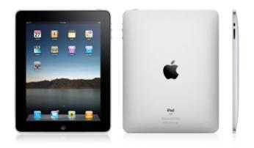
iPad
Ответы на накопившиеся вопросы дал сам iPad, продажи которого начались 3 апреля 2010 года. Менее чем за год, к марту 2011, было продано 15 миллионов устройств. По некоторым данным, это был самый успешный запуск потребительского продукта в истории. На iPad работали большинство приложений для iPhone, последовал бум создания множества приложений для iPad сторонними и частными разработчиками. К iPad прикладывалась бесплатная программа для чтения электронных книг iBooks, был открыт магазин iBookstore, конкурирующий с Amazon.
Презентация iPad 2 прошла 2 марта 2011 года. На ней Стив Джобс назвал конкурентов, успевших выпустить аналоги iPad, «подражателями» и объявил 2011 год «годом iPad 2». Особой гордостью Джобса на этой презентации стал разработанный при его участии съёмный чехол на магнитах, спроектированный вместе с планшетом. Ещё одним важным мотивом его выступления стало опровержение сложившегося мнения, будто iPad — устройство не столько для созидания, сколько для потребления. Чтобы скорректировать имидж продукта, Джобс отвёл значительную часть презентации для демонстрации одних из наиболее креативных приложений — iMovie и GarageBand.

Slide 23
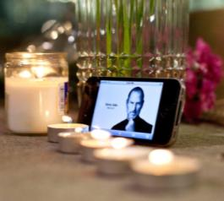
Смерть
Стив Джобс умер примерно в 3 часа дня 5 октября 2011 года в своём доме в Калифорнии из-за осложнений, приведших к остановке дыхания. Он умер в окружении близких: жены, детей и сестры. По словам доктора Рамзи Амира, его первоначальный выбор альтернативного лечения «привёл к неоправданно ранней смерти».
Компании Apple и Microsoft приспустили флаги в своих штаб-квартирах и кампусах. Боб Айгер дал указание с 6 по 12 октября приспустить флаги во всех объектах Disney, в том числе в Диснейуорлде и Диснейленде.
В заявлении Apple было сказано: «С глубокой скорбью сообщаем, что сегодня умер Стив Джобс. Блеск Стива, его страсть и энергия были источником бесчисленных инноваций, которые обогатили и улучшили нашу жизнь. Мир стал неизмеримо лучше благодаря Стиву».

Slide 24
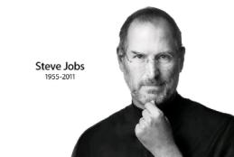
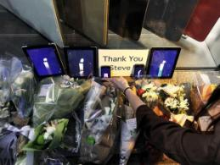
Смерть
В течение двух недель после его смерти корпоративный сайт Apple показывал простую страницу с именем и годами жизни Джобса рядом с его чёрно-белым портретом. При нажатии на изображение показывался некролог:
«Apple потерял провидца и творческого гения, а мир потерял величайшего человека. Те из нас, кому посчастливилось знать Стива лично и работать рядом с ним, утратили близкого друга и наставника. Стив оставил после себя компанию, которую мог создать только он, и его дух всегда будет главной основой Apple.»

Slide 25
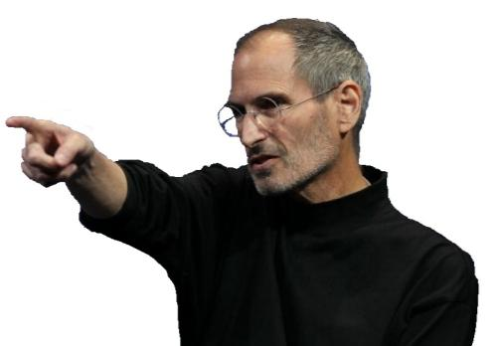
Источники
Wikipedia
Стив-Джобс.ru
Apple

Slide 26
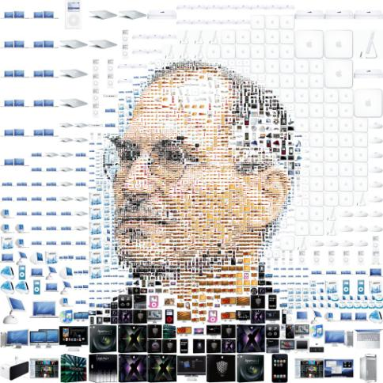
Спасибо за просмотр!

